Slide 1
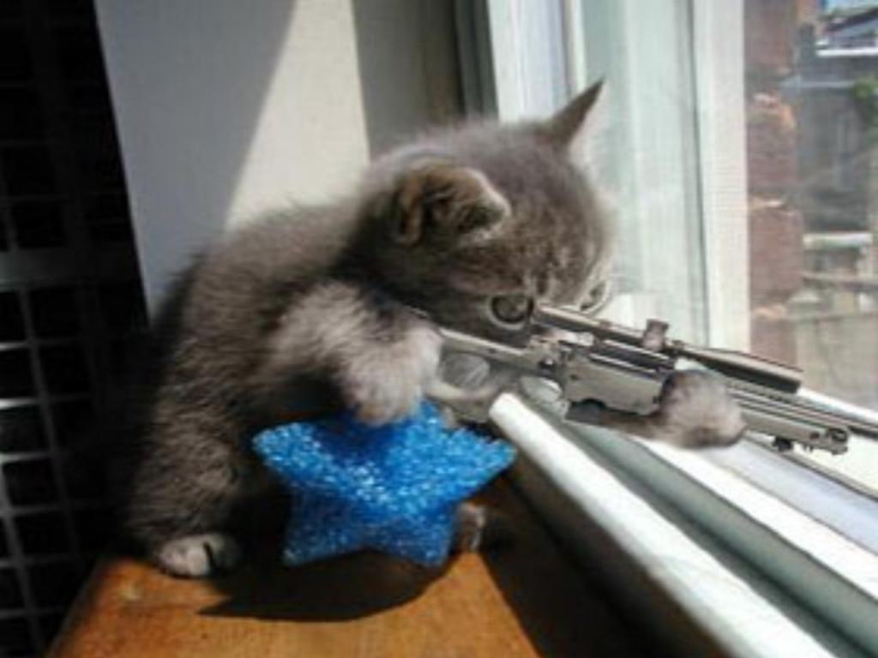
WANTED 1.000.000$

